Slide 1
EMERGING APPLICATIONS OF VIRTUAL REALITY IN CARDIOVASCULAR MEDICINE
Angga Kresnabayu - 140810160001
Fauzi Faruq Nabbani - 140810160007
Muhammad Jordiansyah - 140810160040
Adryan Luthfi Faiz - 140810160049
Muhammad Islam Taufikurahman - 140810160062
Patricia Joanne - 140811060065

Slide 2
ABSTRAK
Salah satu implementasi dari Grafika Komputer adalah virtual reality (VR). Virtual reality atau realitas maya adalah teknologi yang membuat pengguna dapat berinteraksi dengan suatu lingkungan yang disimulasikan komputer (computer-simulated environment), suatu lingkungan sebenarnya yang ditiru atau benar-benar suatu lingkungan yang hanya ada dalam imajinasi.

Slide 3
Kami telah mereview sebuah jurnal yang berfokus pada penerapan virtual reality (VR) dan teknologi terkait untuk praktik jantung klinis, juga berfokus pada apa yang mungkin berdasarkan pada teknologi saat ini dan hambatan apa yang masih ada untuk diadopsi secara luas.
Jurnal yang kami gunakan adalah jurnal ilmiah berjudul “Emerging Applications of Virtual Reality in Cardiovascular Medicine”. Jurnal ini disusun oleh Jennifer N.A. Silva, MD, Michael Southworth, MS, Constantine Raptis, MD, dan Jonathan Silva, PHD pada bulan Juni 2018.

Slide 4
Kajian Referensi
Sisodiaa A, Bayerb M, Townley-Smith P, et al. Advanced helmet mounted display (AHMD). Proc of SPIE Vol 2007:65570N – 1.
Comstock J, MindMaze receives FDA clearance to bring VR rehab platform to the US. August 3, 2017.
HMD atau Helmet-Mounted Display sebagai suatu alat yang murah cepat sebagai kemajuan terbaru dalam teknologi layar resolusi tinggi, eksponensial peningkatan daya komputasi, dan miniaturisasi komponen.
Jonah Comstok menjelaskan bahwa MindMaze didesain untuk membantu proses rehabilitas pasien pengidap stroke utamanya, MindMaze ingin menggunakan virtual dan augmented reality untuk mengobati berbagai kondisi neurologis yang berbeda.

Slide 5
ANALISIS
Kelebihan
Menyediakan kontrol penuh atas pengalaman visual dan pendengaran pada saat berinteraksi dalam lingkungan VR
Dapat melakukan simulasi seluruh lingkungan operasi dan menyajikan materi pendidikan sehingga menjadi media edukasi
Melatih otak dalam peningkatan mobilitas ekstremitas
Kekurangan
Platform realitas dibatasi oleh biaya, ukuran, berat dan kekuatan untuk mencapai visual tertinggi, mobilitas, kecepatan pemrosesan, dan interaktivitas
Kualitas visual bergantung pada resolusi , kecerahan , kedalaman fokus, dan FOH
Membutuhkan stereoskopik gambar untuk menghasilkan persepsi kedalaman melalui vergence
Sistem tampilan yang mencapai resolusi sudut ini mengandung pixel yang dianggap tidak dapat dibedakan

Slide 6
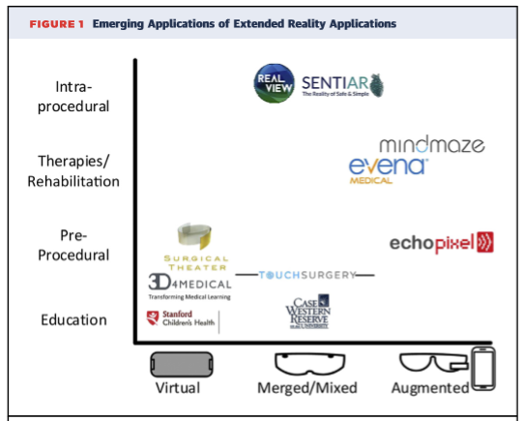
HASIL
Berbagai aplikasi jantung virtual reality digambarkan dalam gambar berikut:
Pendidikan → Jantung maya Stanford, HoloAnatomy
Pre Prosedural
Intra Prosedural
Rehabilitas

Slide 7
KESIMPULAN
Kemajuan perangkat keras yang cepat didorong oleh revolusi dalam mobile computing yang akhirnya membawa perangkat yang dapat dikerjakan untuk aplikasi medis. Perangkat ini memiliki potensi untuk menyediakan dokter dengan antarmuka steril yang memungkinkan mereka untuk mengontrol gambar 3D. Data awal menunjukkan bahwa peningkatan visualisasi ini akan memungkinkan dokter untuk belajar lebih cepat, menafsirkan gambar lebih akurat, dan menyelesaikan intervensi dalam waktu yang lebih singkat.

Slide 8
THANK YOU!

